Slide 1

Séchoir à houblon
Lénny Sauvage : Etudiant 1
Ayoub Rabhi : Etudiant 2
Adam Cardoso : Etudiant 3

Slide 2
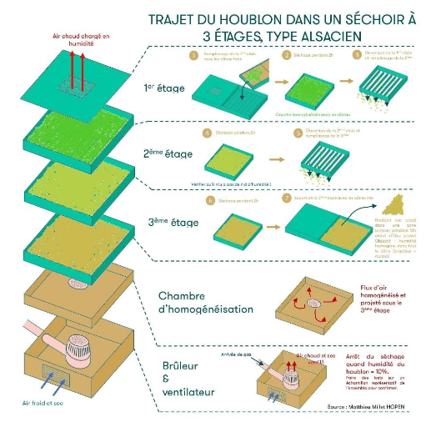
Présentation de l’entreprise
Commanditaire : Adrien Darphin
Agriculteur ayant une culture de houblon.

Slide 3
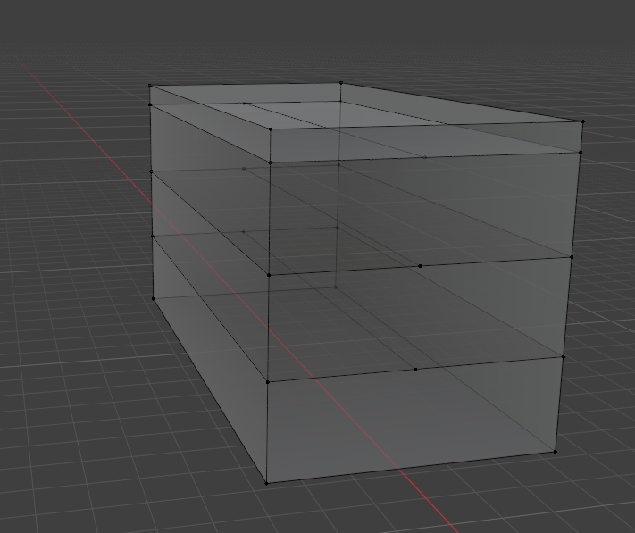
Cycle de séchage
Mécanique

Slide 4
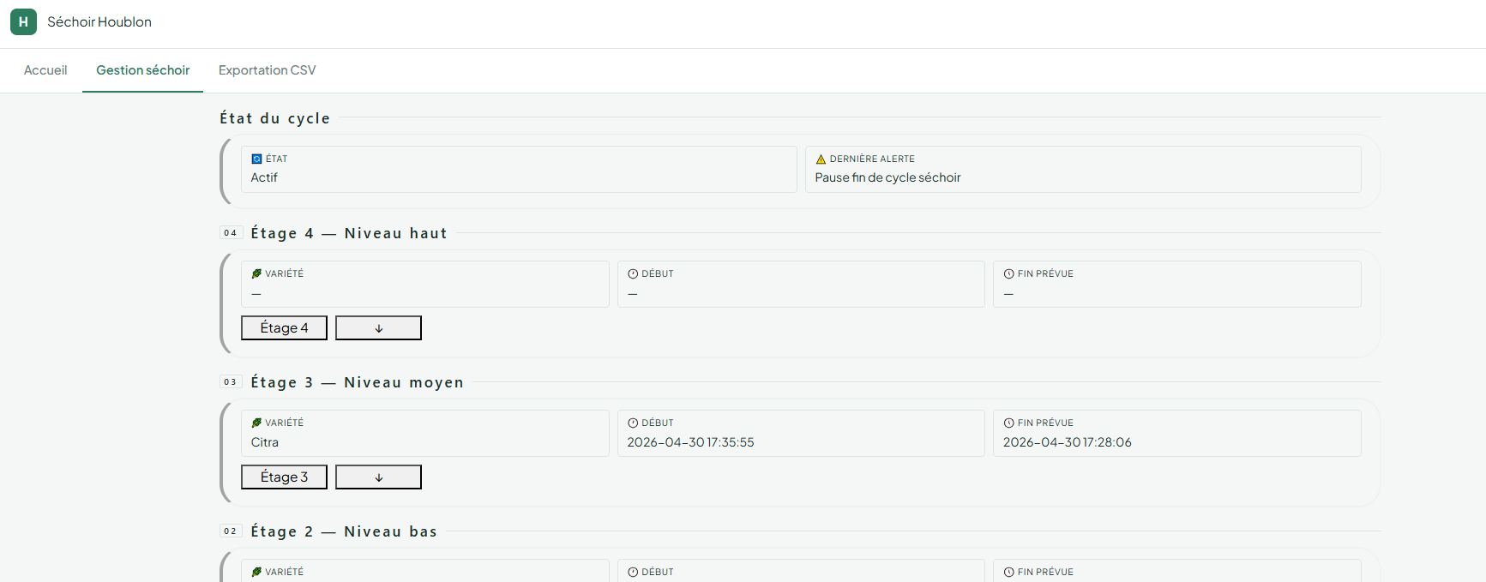
Cycle de séchage
Informatique

Slide 5
Présentation du projet
Objectif
Contrôler le séchoir via une application web
Sauvegarder les données d’une session de séchage de houblon

Slide 6
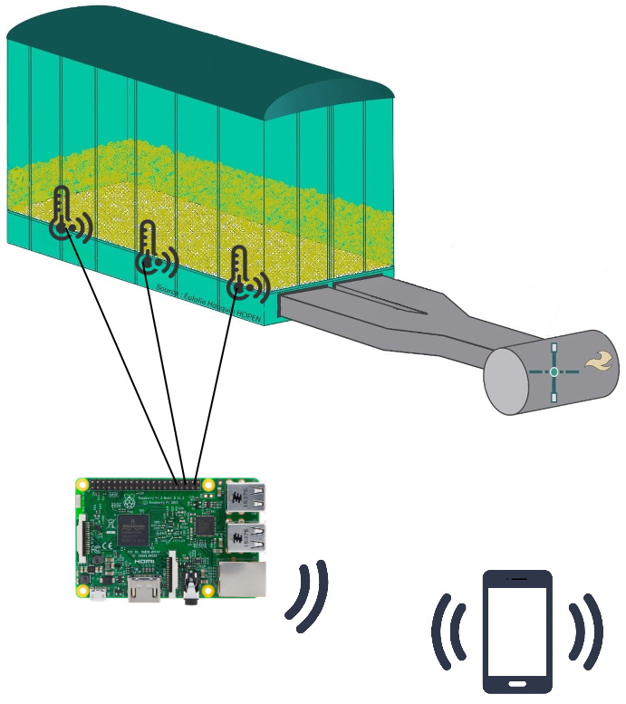
Synoptique

Slide 7
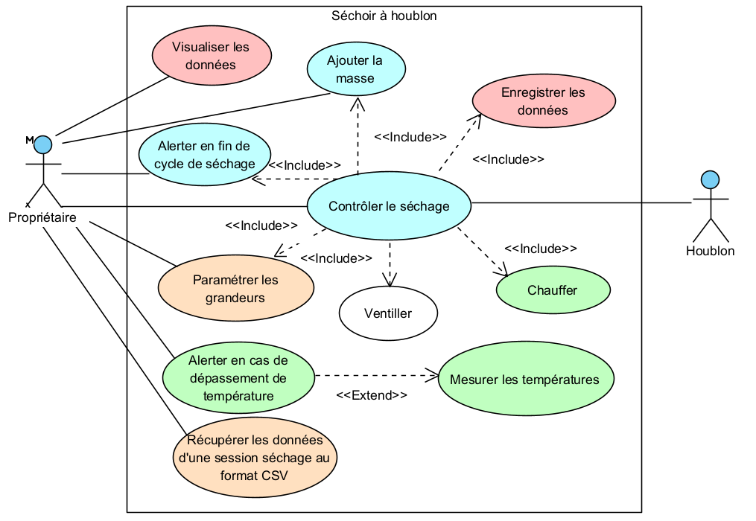
Diagramme de cas d’utilisation
Lénny Sauvage : Etudiant 1
Ayoub Rabhi : Etudiant 2
Adam Cardoso : Etudiant 3

Slide 8
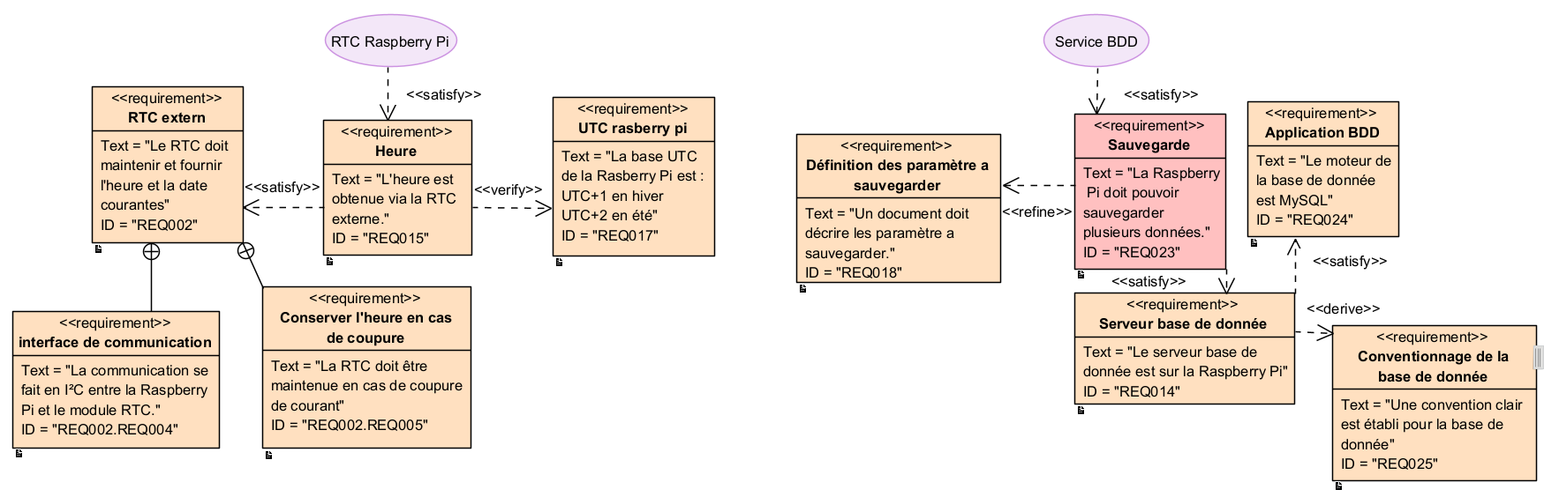
Diagramme d’exigences
Lénny Sauvage : Etudiant 1
Ayoub Rabhi : Etudiant 2
Adam Cardoso : Etudiant 3

Slide 9
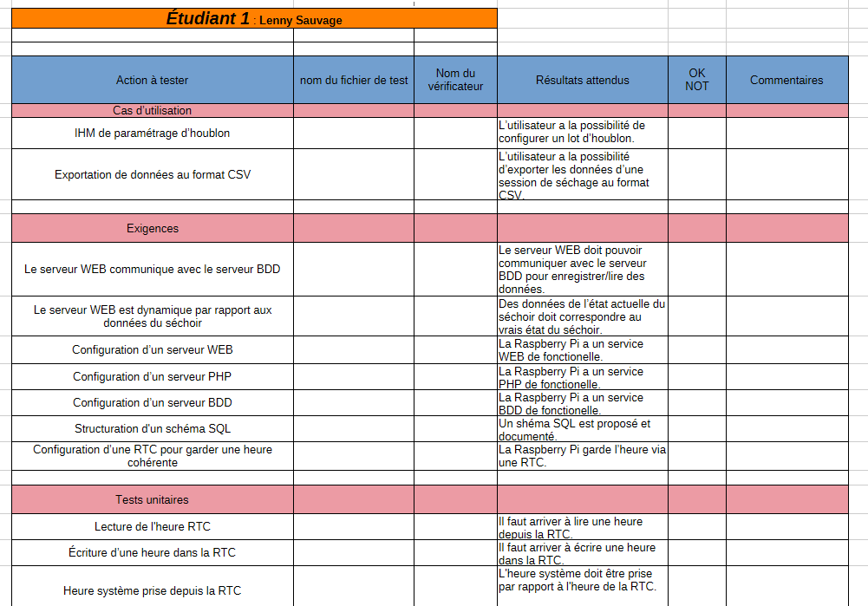
Cahier de recette

Slide 10
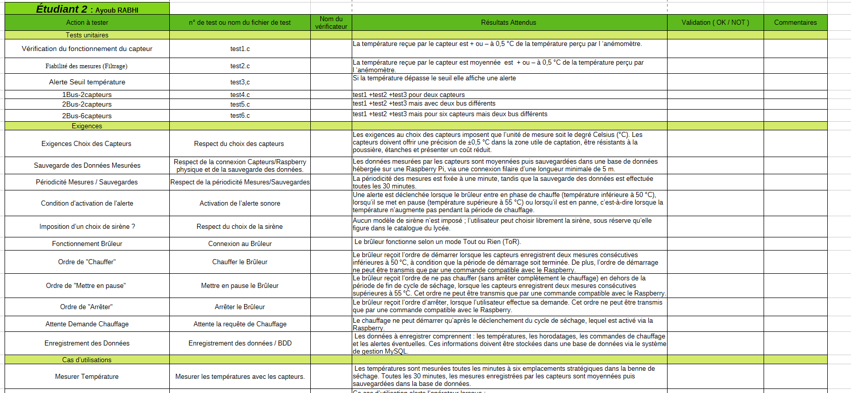
Cahier de recette

Slide 11
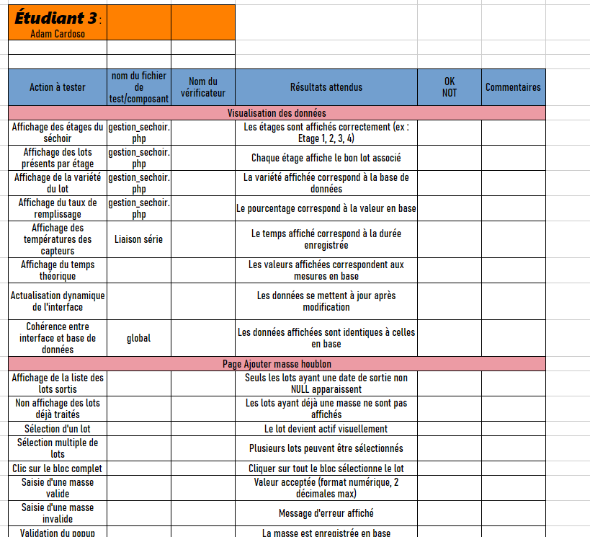
Cahier de recette

Slide 12
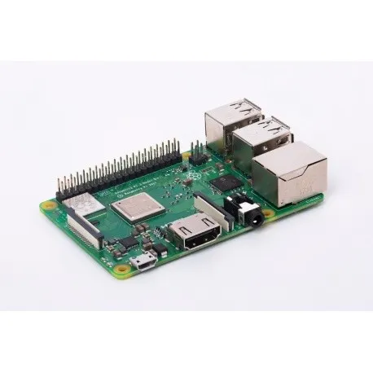
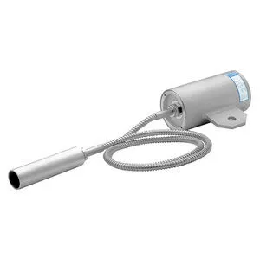
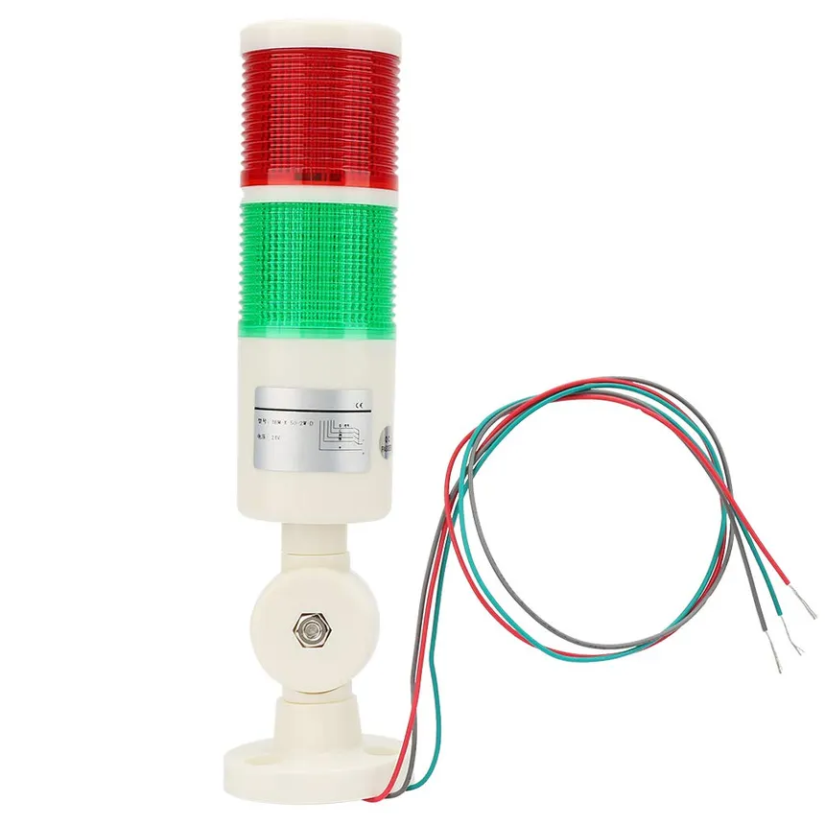
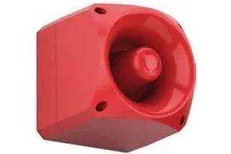
Matériel du projet
Raspberry Pi 3 B+
6 capteurs de température
Sirène
Voyant

Slide 13
Les logiciels et langages utilisés
Langage
HTML
CSS
PHP
Javasript
C
SQL
Logiciels
Apache2 (serveur web)
Mysql (serveur base de donnée)
Git
Github

Slide 14

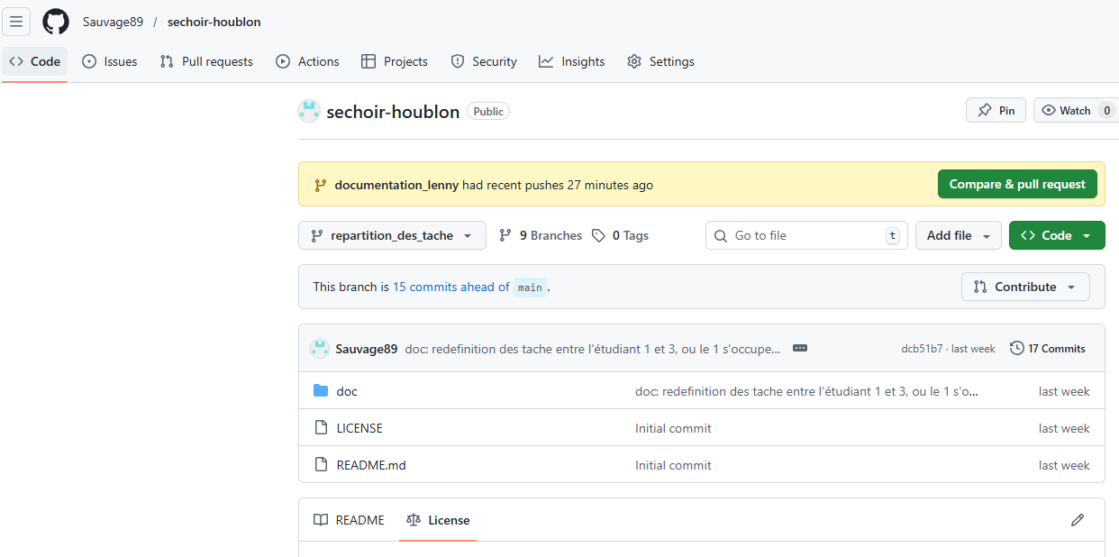
Les méthodes de travail commune
Github

Slide 15
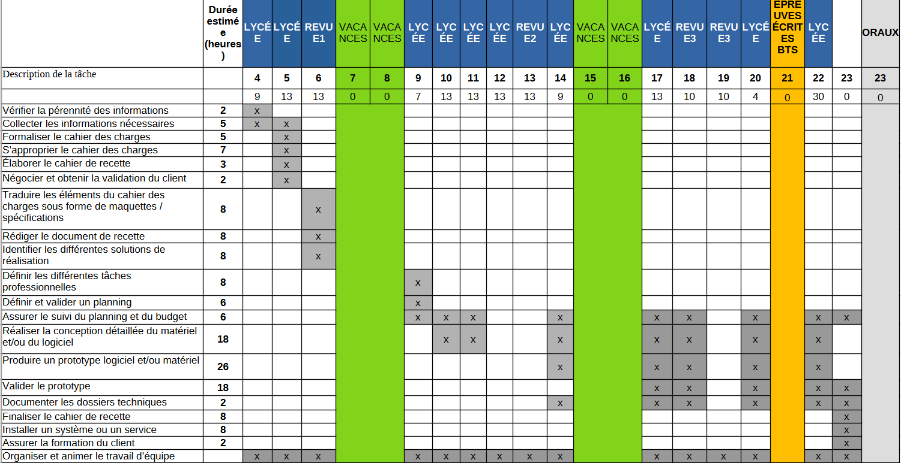
Planning prévisionnel

